Slide 1
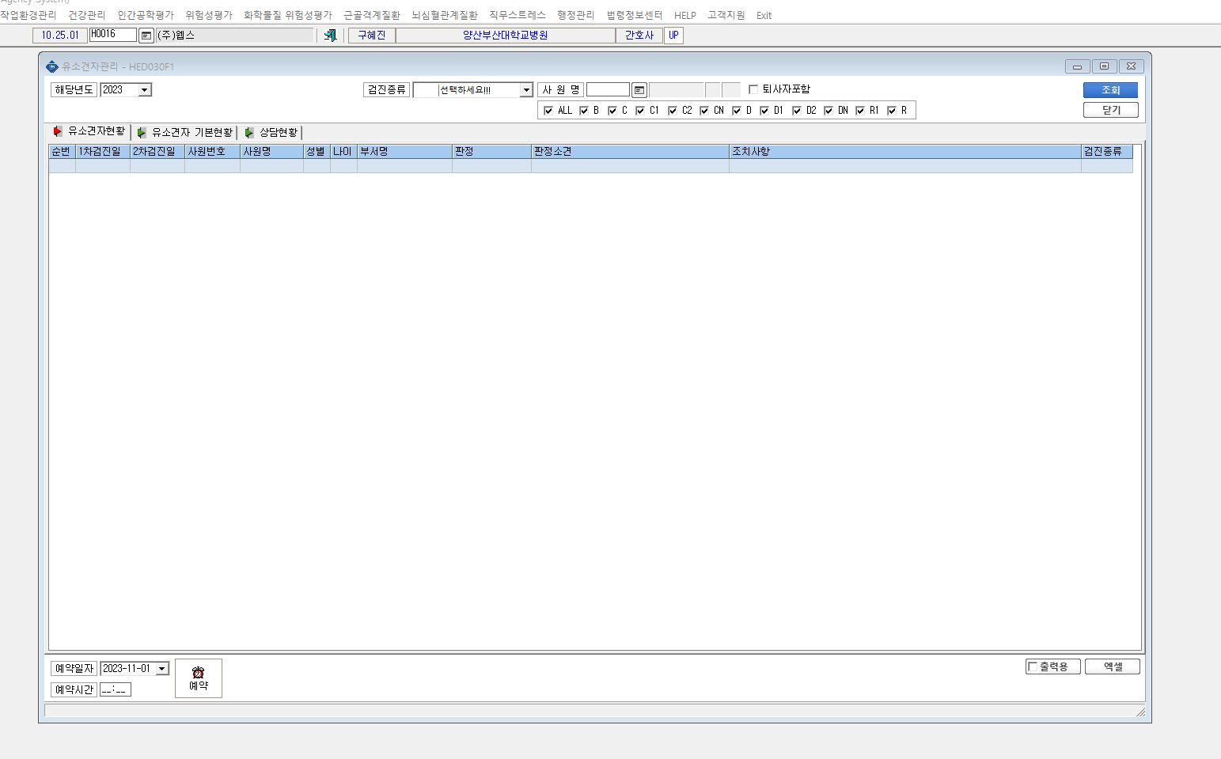
클릭
클릭
클릭

Slide 2
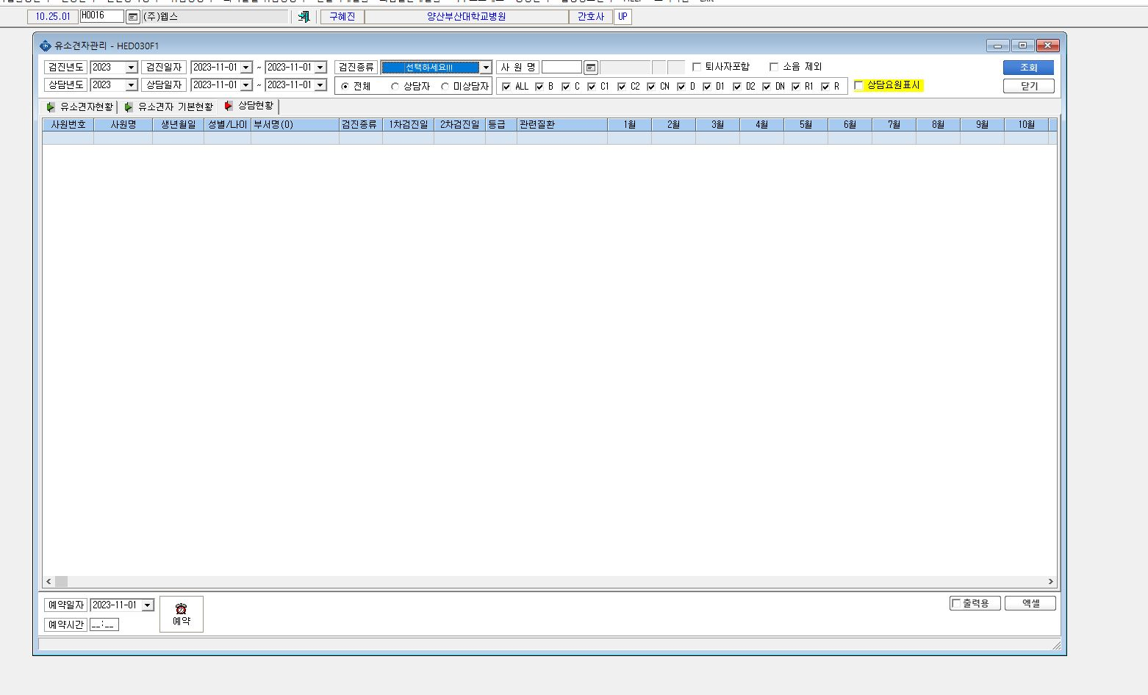
원하는 기간으로 변경

Slide 3
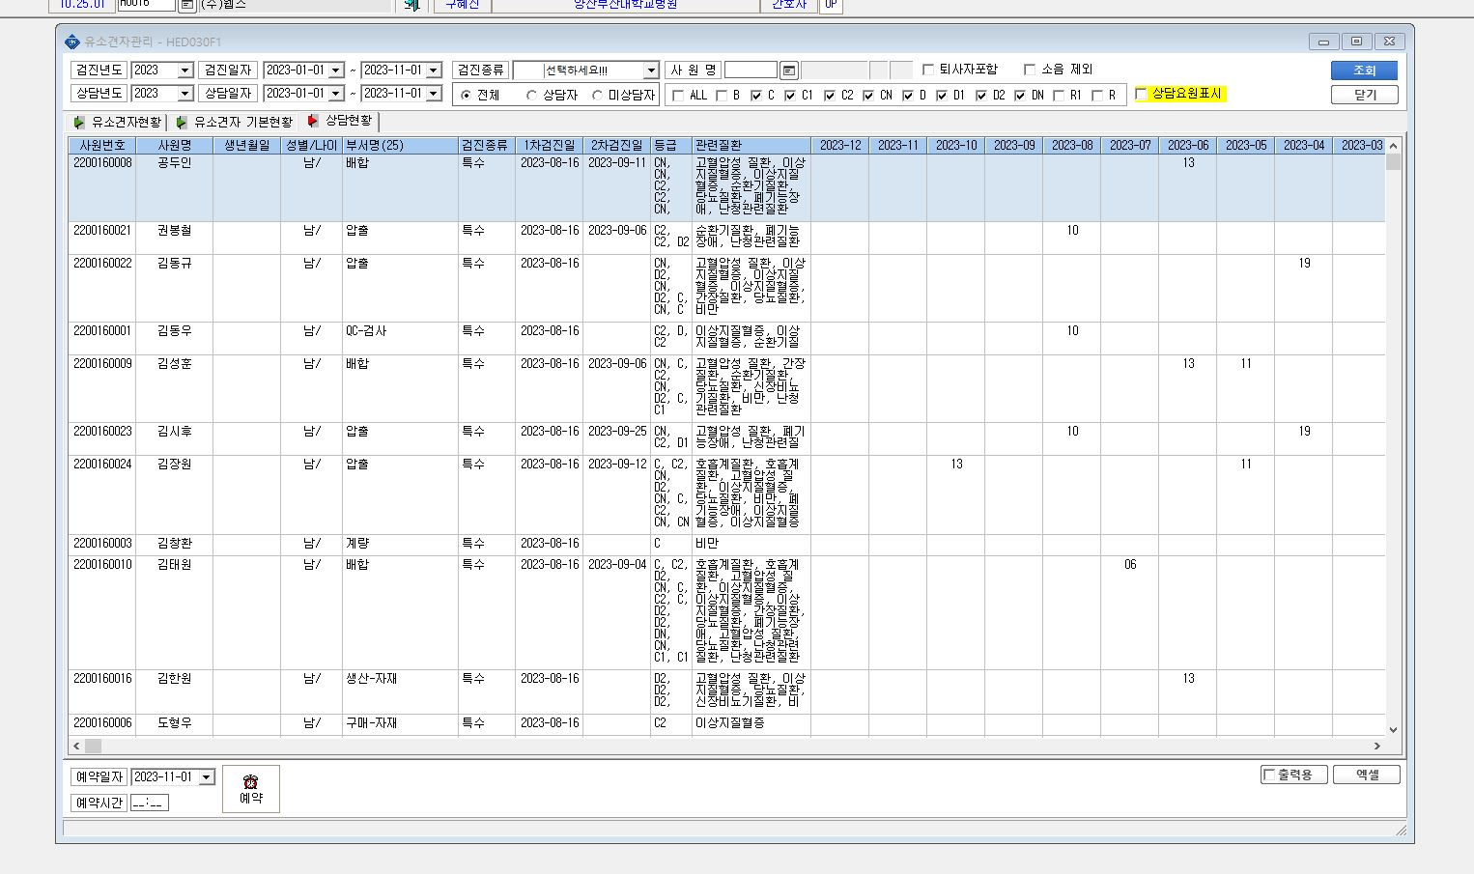
전체로 선택해서 조회할 때는 내역이 뜸

Slide 4
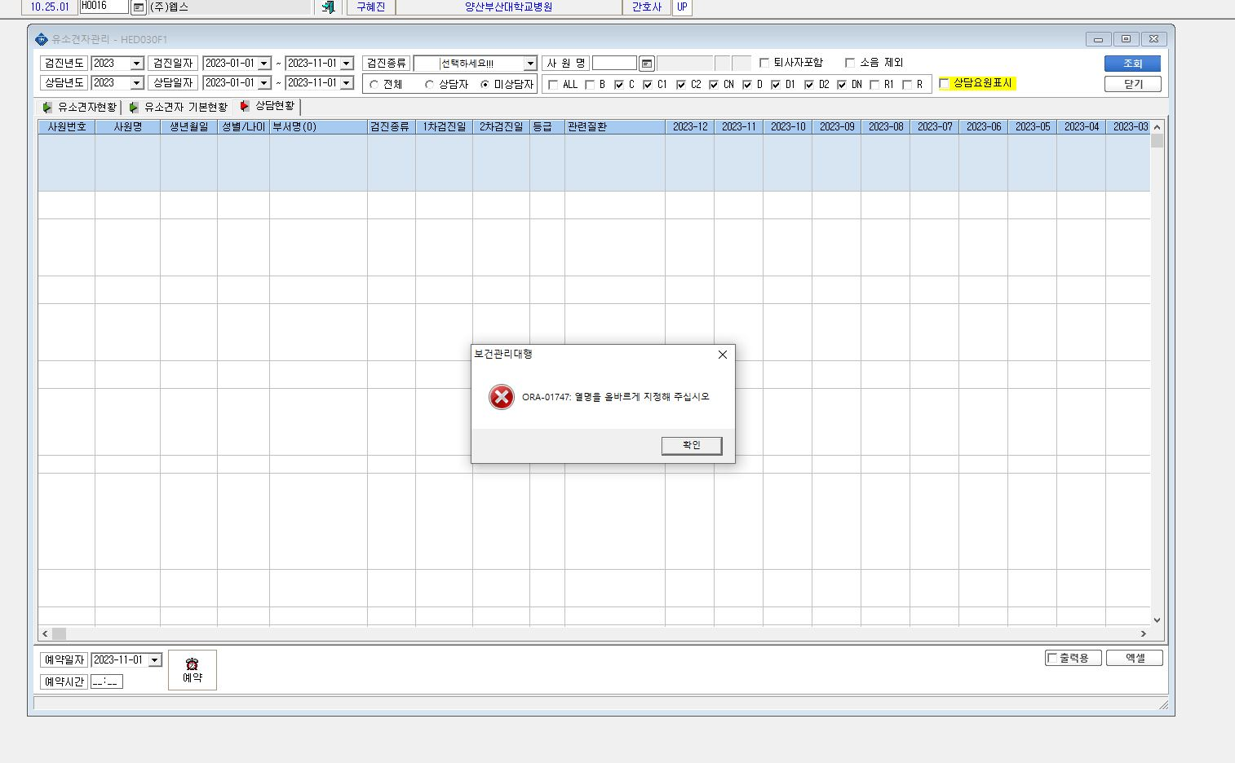
미상담자로 선택해서 조회할 때는 오류 뜸

